Slide 1


Abricotab C
польза абрикосов и витамина С
для укрепления организма

Slide 2

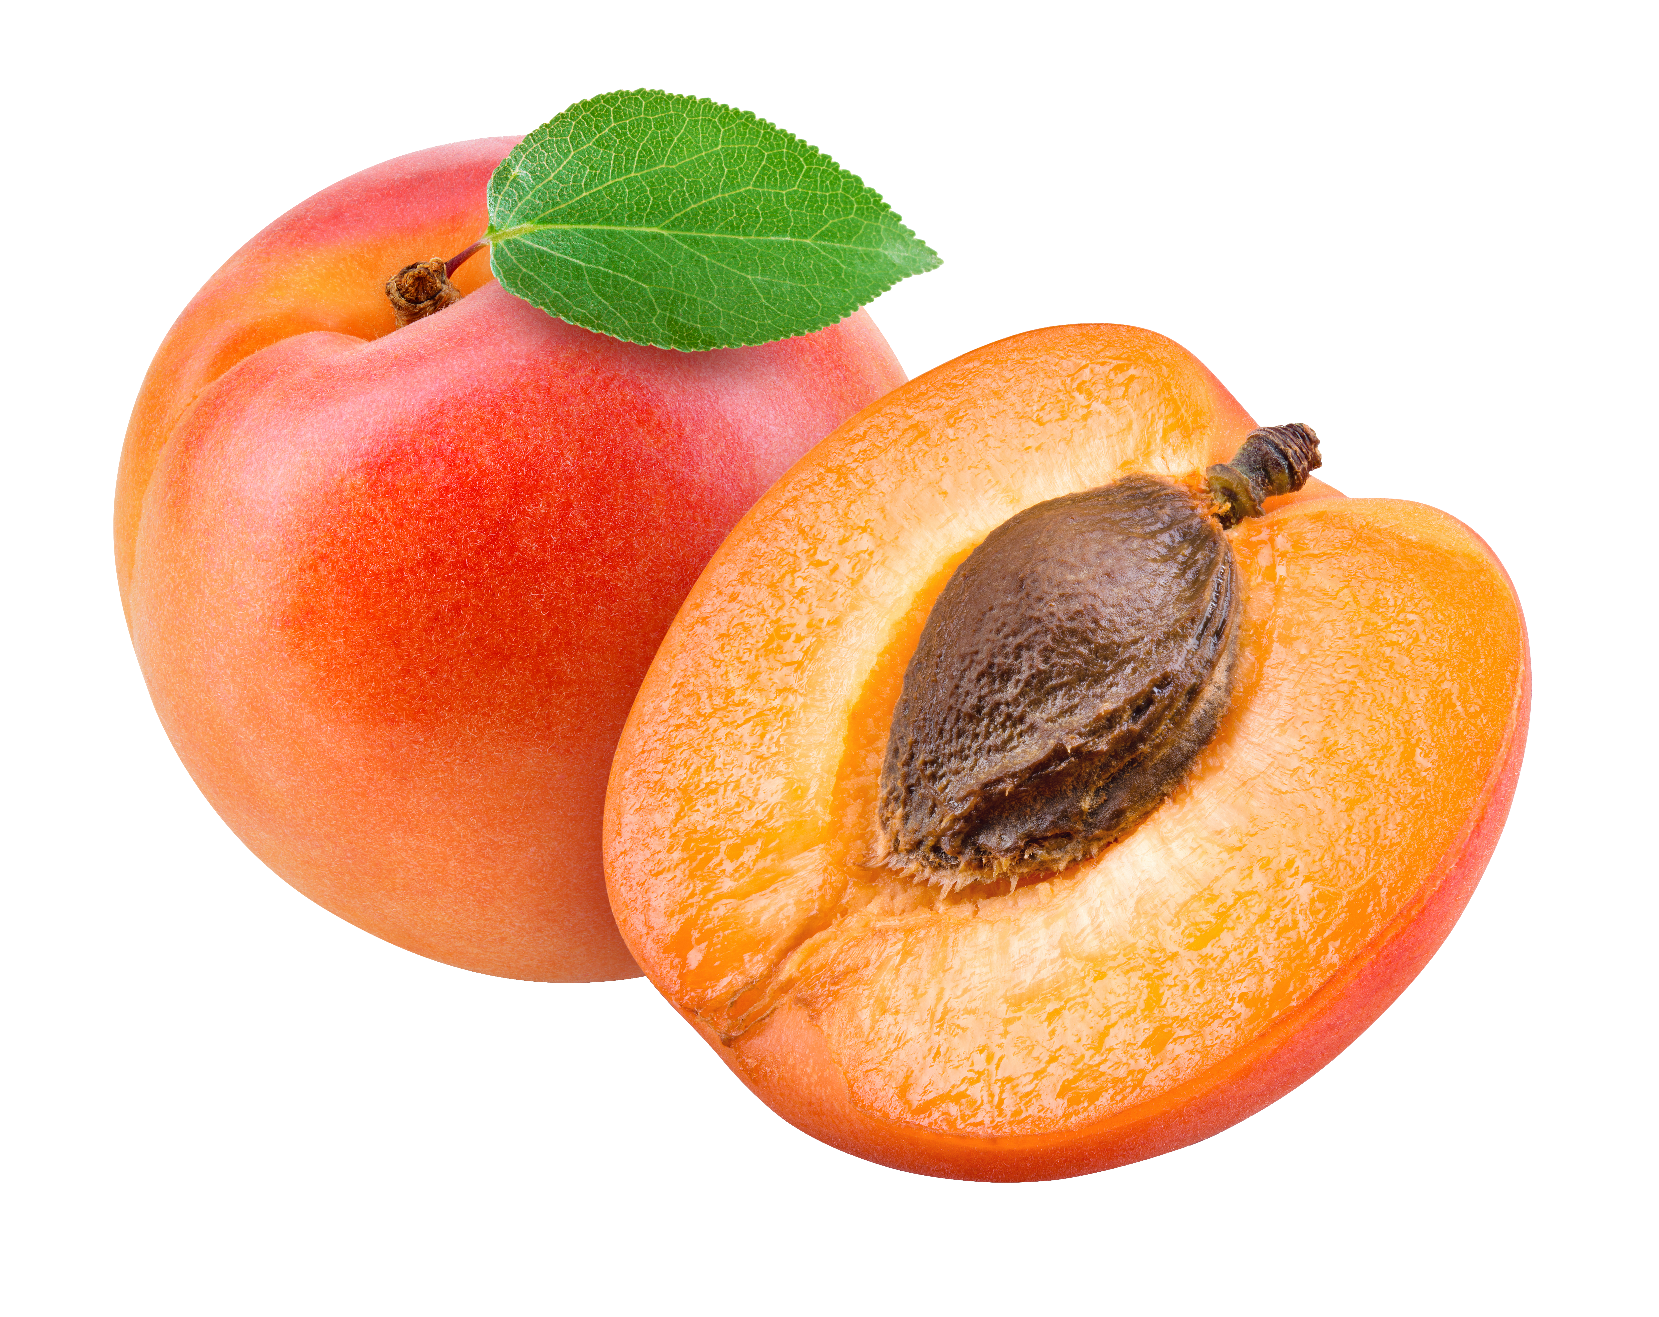

Абрикосы — богатый природный источник витаминов, минералов и клетчатки
K
P
Ca
Mg
Na
Fe
Zn
Cu
Mn
A
С
B
E
B
B
B
B
B
B
4
3
5
6
2
1
9
Abricotab c

Slide 3


«Шалах»
Абрикосы, согретые солнцем и выращенные
на чистейших полях Армении
Абрикосы сорта «шалах» произрастают в Араратской
^{долине в Армении.}
В предгорьях горы Гегам к юго-западу озера Севан
абрикосовые поля орошаются кристально чистыми
водами реки Аракс и ее притоков.
Именно здесь произрастают сладкие, с ананасовыми
нотками во вкусе, крупные, сочные абрикосы.
Abricotab c

Slide 4
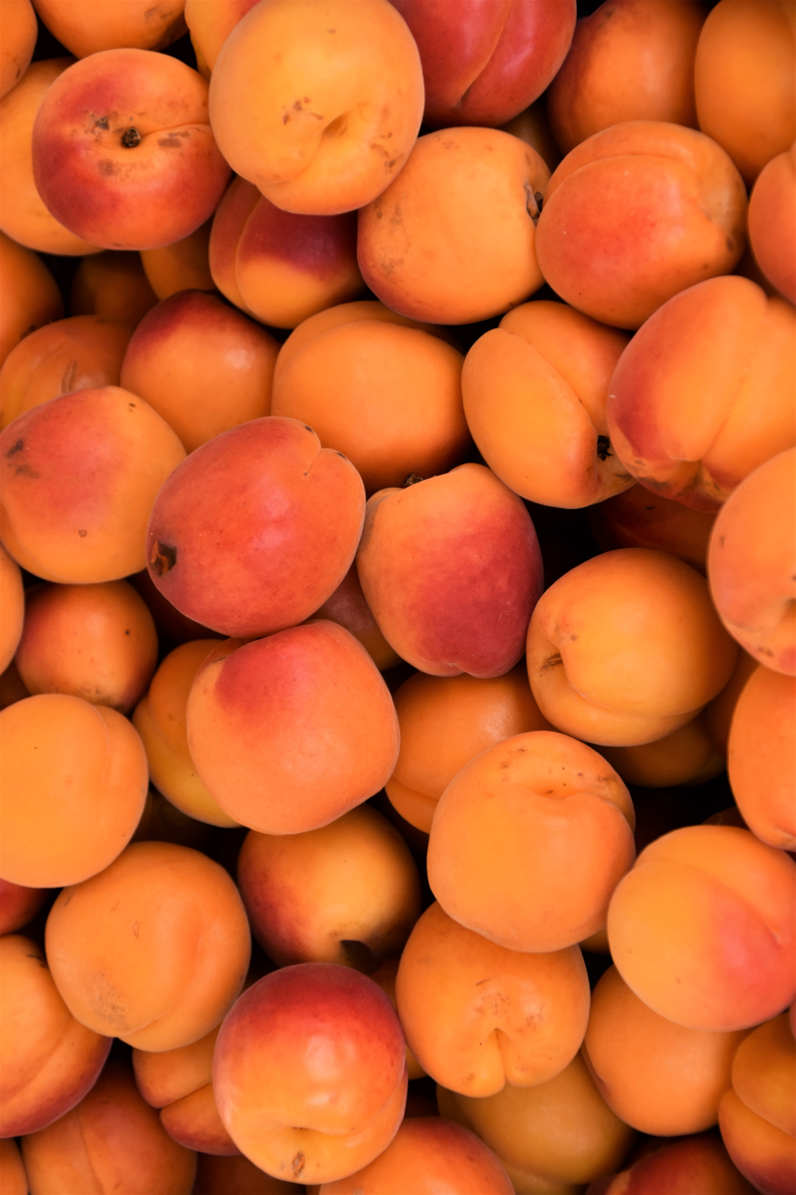



Вся польза абрикосов «Шалах»
в новинке Abricotab C
Чтобы сохранить ценные нутриенты и их свойства, абрикосы сушат методом лиофилизации:
^{1-й этап:}
Абрикосы замораживают при очень
^{низких температурах}
^{2-й этап:}
Затем они помещаются в вакуум, где влага сублимируется
и ее содержание в абрикосе снижается до 1-2%
^{3-й этап:}
Конечный продукт с сохраненными ценными
^{свойствами свежего абрикоса}
Abricotab c

Slide 5

В результате сушки получается лиофилизированный порошок плодов абрикоса, богатый ценными нутриентами
1
^{КАРОТИН}
^{антиоксидантная защита}
2
^{КЛЕТЧАТКА}
^{комфортное пищеварение}
3
^{КАЛИЙ}
^{энергия и здоровье}
^{сердечно-сосудистой системы}
Abricotab c

Slide 6


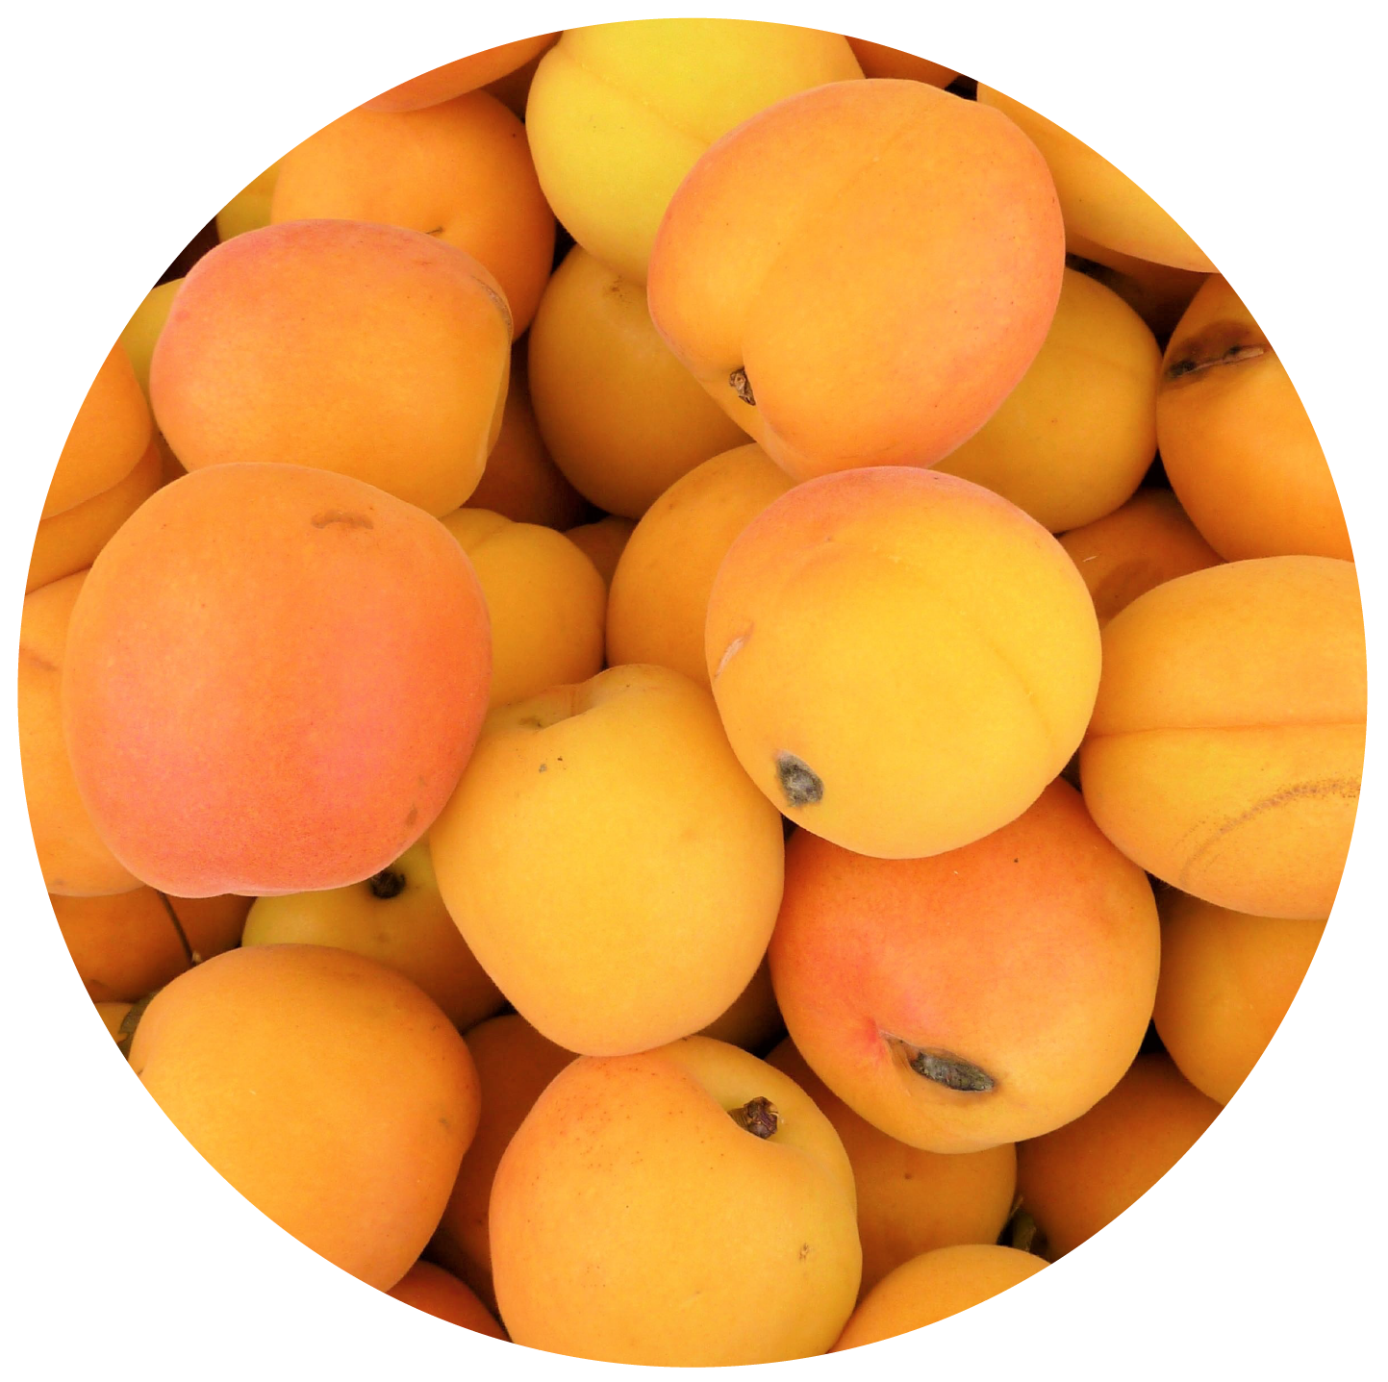

Плоды абрикосов
+
витамин С
=
ОПТИМАЛЬНАЯ ФОРМУЛА ДЛЯ УКРЕПЛЕНИЯ ОРГАНИЗМА
Abricotab c

Slide 7





Витамин С в формуле
Abricotab C:
^{УКРЕПЛЯЕТ}
^{ИММУНИТЕТ}
^{ПРОДЛЕВАЕТ}
^{АКТИВНОЕ ДОЛГОЛЕТИЕ}
^{СПОСОБСТВУЕТ СОХРАНЕНИЮ}
^{ВИТАМИНА Е}
^{УЛУЧШАЕТ}
^{УСВОЕНИЕ ЖЕЛЕЗА}
Abricotab c

Slide 8

Abricotab C
Подходит взрослым и детям с 3 лет, содержит
разнообразное количество нутриентов
для комплексного укрепления организма
Abricotab c

Slide 9




Содержание активных веществ в 1 жевательной таблетке Abricotab C:
Лиофилизированный порошок плодов абрикоса
^{100 мг}
^{Витамин С}
^{(L-аскорбиновая кислота)}
^{880 мг}
Abricotab c

Slide 10
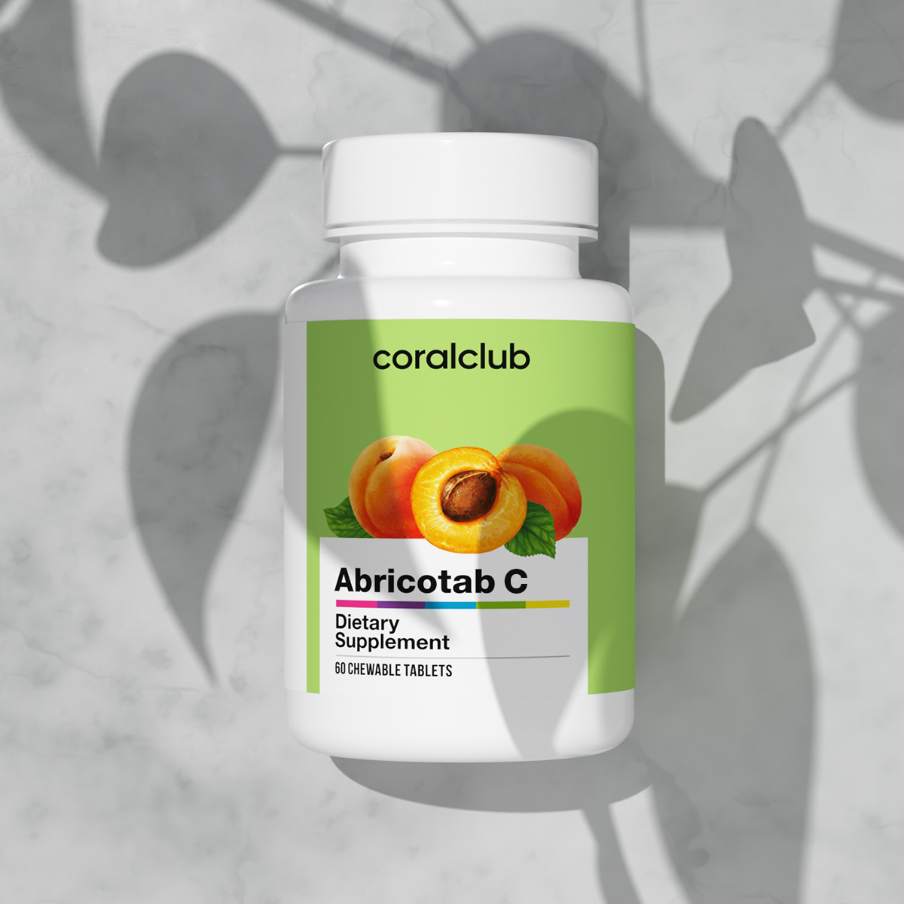
Abricotab C
код 2188
БОНУСНЫЕ БАЛЛЫ
КЛУБНАЯ ЦЕНА
РОЗНИЧНАЯ ЦЕНА
11
20 у.е.
25 у.е.
Abricotab c

